Slide 1

PHÒNG GIÁO DỤC QUẬN LONG BIÊN
TRƯỜNG MẦM NON GIANG BIÊN
Hội Thi: Bé khỏe – Bé khéo
Lĩnh vực: Phát triển vận động
Đề tài: Trườn sấp chui qua cổng
Trò chơi: Rồng rắn lên mây
Đối tượng: Trẻ 4-5 tuổi
Giáo Viên: Nguyễn Thị Thường
Trần Thị Hồng Liên

Slide 2


Khởi động

Slide 3
Phần 1: Bé vui khỏe

Slide 4

Phần 2: Thử tài bé yêu
.
VĐCB:
Trườn sấp chui qua cổng

Slide 5
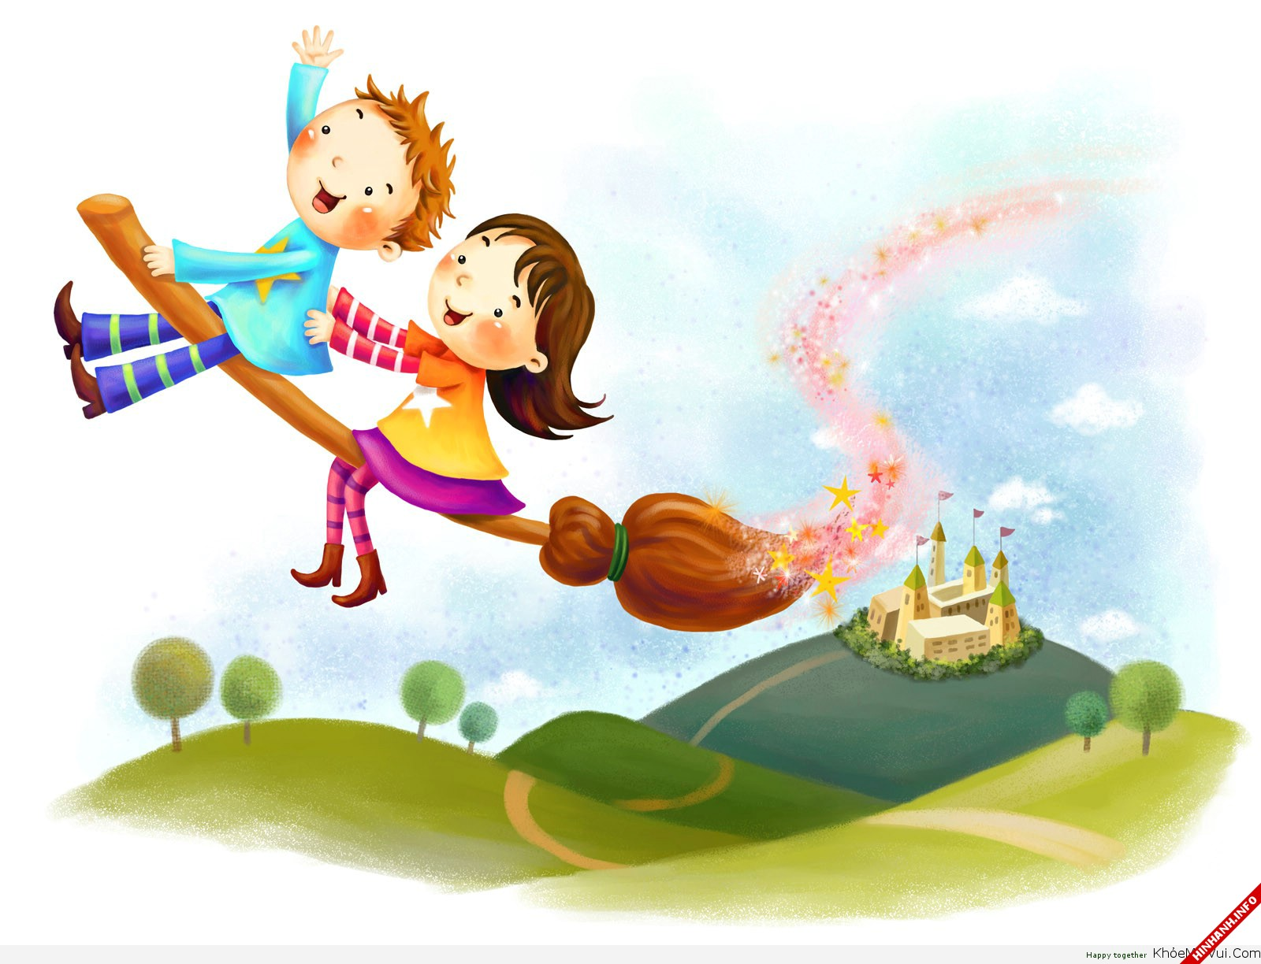
Phần 3: Ai nhanh hơn
TCVĐ: Rồng rắn lên mây

Slide 6
HỒI TĨNH

Slide 7
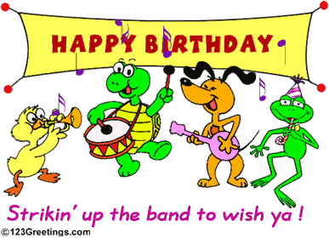
Buổi học kết thúc.
Tạm biệt và hẹn gặp lại!

